Slide 1





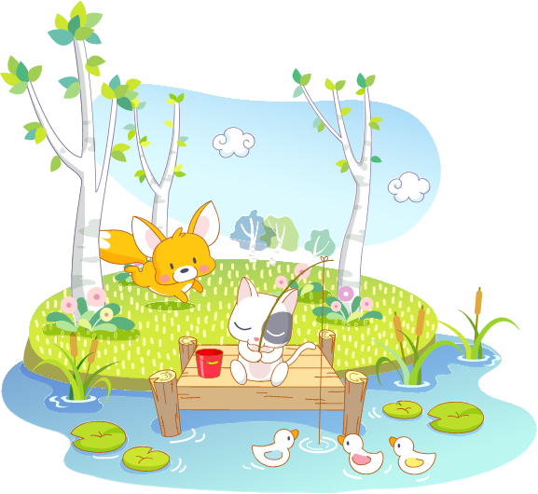

Slide 2









Khởi động

Slide 3
Khám phá

Slide 4




Bài đọc 3

Slide 5

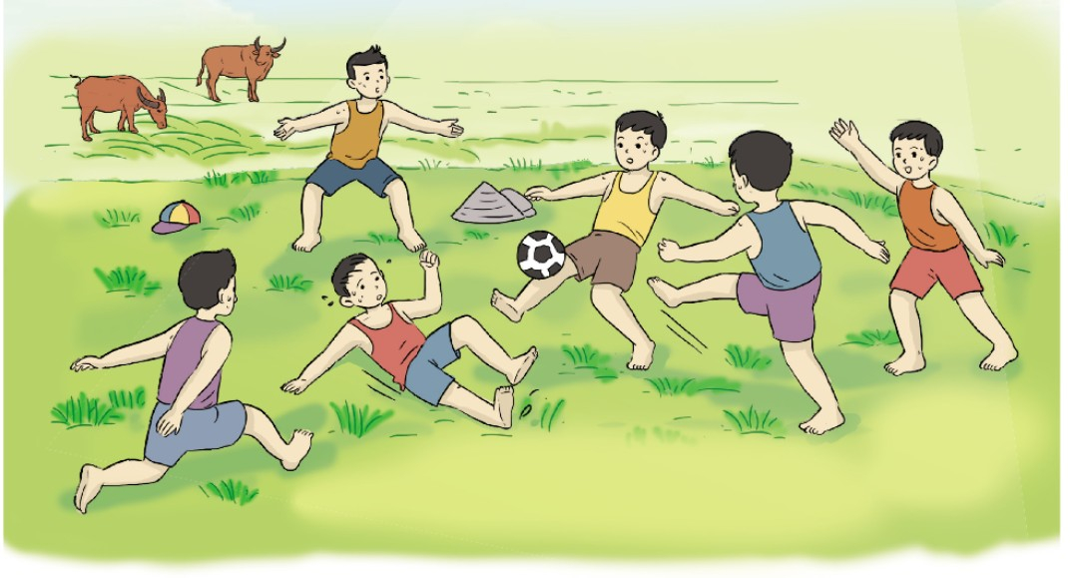
TRONG NẮNG CHIỀU
Ruộng làng vừa gặt xong
Thế là thành sân bóng
Cỏ sân ta vàng óng
Khán giả ngồi lên rơm.
Mũ đặt vào cọc gôn
Xóm trên và xóm dưới
Mười ”tên“ chia hai đội
Đen nhẫy tấm lưng trần.
Trọng tài đứng giữa sân
Bụm tay làm còi thổi
Cuồng nhiệt quên bắt lỗi
Reo ầm: ”Sút! Sút đi!“.
Đợt phản công gió lốc
Cú đá xoáy Pê-lê
Thủ môn mồm méo xệch
Đôi bạn cười hê hê.
Đàn cò sà ngọn tre
Trong ráng chiều rực đỏ
Những chú bò no cỏ
Đợi ”cầu thủ“ dắt về.
ĐỖ TUYẾT PHƯỢNG

Slide 6
ĐỌC HIỂU

Slide 7




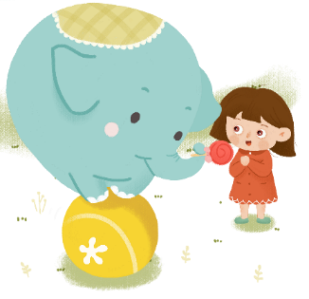
Đọc hiểu
Thảo luận nhóm đôi:
Câu hỏi 1 : Sân bóng của các bạn nhỏ có gì đặc biệt?
Câu hỏi 2 : Những cho tiết nào cho thấy trận đấu diễn ra sôi nổi?

Slide 8
Đọc hiểu
Câu hỏi 1 : Sân bóng của các bạn nhỏ có gì đặc biệt?
Là ruộng làng vừa gặt xong. Sân bóng không có cỏ mà có rơm vàng óng. Khán giả ngồi lên rơm để cổ vũ.

Slide 9


Đọc hiểu
Câu hỏi 2 : Những cho tiết nào cho thấy trận đấu diễn ra sôi nổi?
Các cầu thủ cởi trần đá bóng.
Trọng tài bụm tay làm còi thổi.
Khán giả cổ vũ cuồng nhiệt, quên bắt lỗi.

Slide 10
Đọc hiểu
Pha ghi bàn đẹp mắt thể hiện qua câu thơ nào?
Đợt phản công gió lốc
Cú đá xoáy Pê – lê
Thủ môn mồm méo xệch
Đôi bạn cười hê hê.

Slide 11
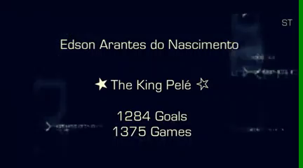
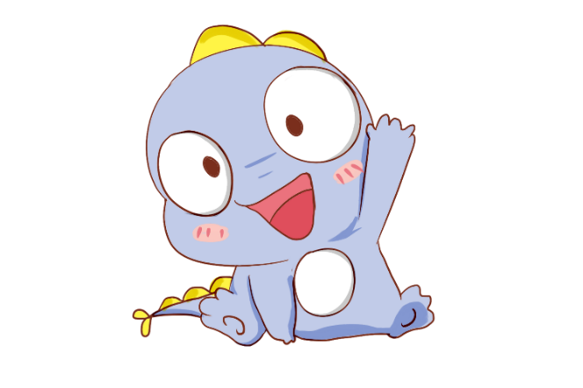

Tìm hiểu bài
Câu hỏi 3 : Em hiểu thế nào về câu thơ ”Đợt phản công gió lốc/ Cú đá xoáy Pê-lê“?
-Tác giả so sánh đợt phản công của đội bóng nhanh như cơn gió lốc, Cầu thủ có cú đá xoáy rát kỹ thuật, giống như cầu thủ đá bóng nổi tiếng thế giới Pê-lê.

Slide 13


Tìm hiểu bài
Câu hỏi 4 : Khung cảnh đồng quê thanh bình được miêu tả qua những hình ảnh nào?
Đàn cò sà ngon tre
Trong ráng chiều rực đỏ
Những chú bò no cỏ
Đợi ”cầu thủ“ dắt về.

Slide 14

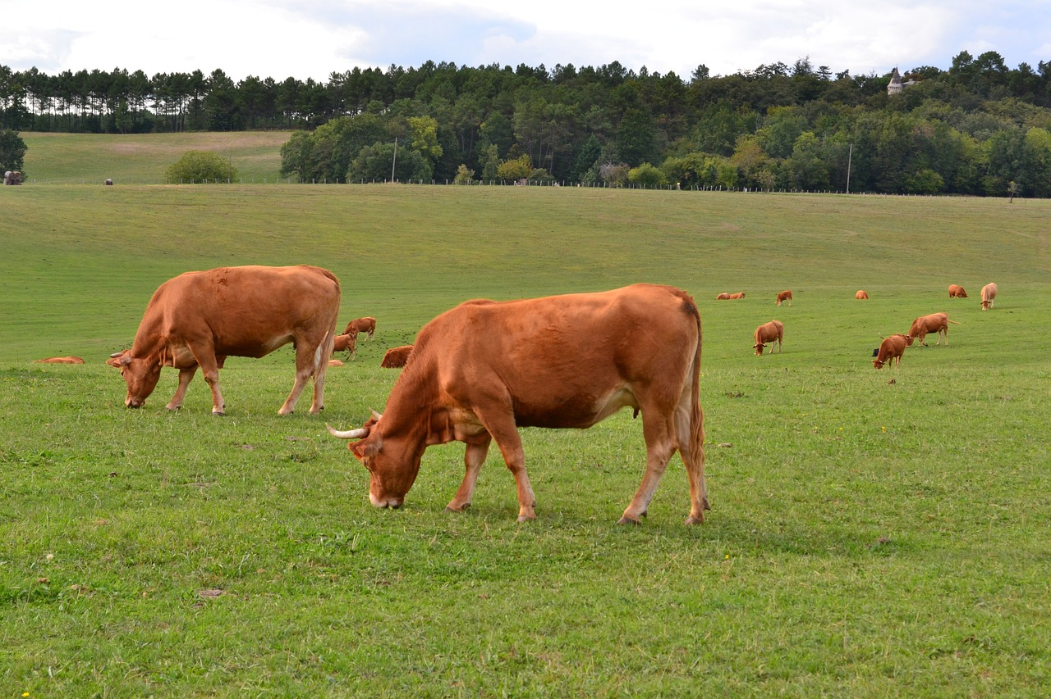

Slide 15









Nội dung bài học
Miêu tả cảnh các bạn nhỏ nông thôn chơi thể thao trên đồng ruộng. Cảm nhận được niềm vui của các bạn nhỏ và vẻ đẹp của nông thôn thanh bình.

Slide 16
LUYỆN TẬP

Slide 17





1. Tìm trong bài thơ những từ ngữ nói về môn bóng đá.

Slide 18



1. Tìm một câu khiến trong bài thơ.
Sút! Sút đi!

Slide 19



2. Đặt một câu khiến.
a) Để cổ vũ cầu thủ trên sân.
b) Để gọi bạn truyền bóng cho mình.
c) Để nhắc thủ môn đừng bỏ trống khung thành.

Slide 20
- Câu khiến dùng để yêu cầu, đề nghị người khác làm theo mình.
- Trong câu khiến thường kèm từ: hãy, đừng.

